Slide 1
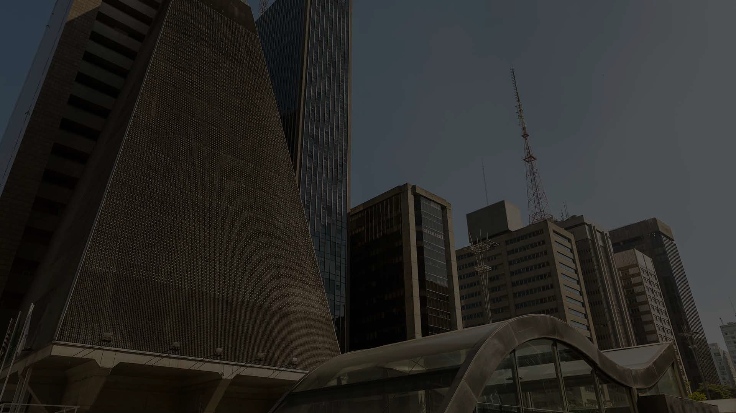

Slide 2
Atividades Elicitação de requisitos

Slide 3
Entrega
Atividade 1 – Individual
Atividade 2 – Em dupla, na entrega identificar o par, caso na correção encontre mais que um par da mesma resposta, todos ficam sem nota
Atividade 3 – Grupo (de todos os dias, identificar participantes da atividade 3)
Obedecer o documento word para entrega, as imagens criadas na ferramenta on-line deve ser colocada na documentação do word e se possível compartilhar o link.

Slide 4
Atividade 1 individual
Situação problema:
Vocês e seus colegas têm uma paixão por música e decidiram criar uma empresa chamada "SoundWave" para desenvolver um aplicativo de streaming de música exclusivo para adolescentes. Vocês estão empolgados para começar a trabalhar no aplicativo, mas sabem que é importante entender as preferências e necessidades dos usuários para criar uma experiência musical única e envolvente.

Slide 5
Atividade 1
1 – Qual Regra de negócio da empresa?
2 – Cinco RF? (requisito funcional)
3 – Cinco RNF? (requisito não funcional)

Slide 6
Atividade 2 em dupla, caso necessário procure algum amigo sem par.
Realizar um brifieng para criação de um e-commerce o qual será enviado para um cliente responsável por uma loja de eletrônicos e dispositivos de informática. Os alunos deverão também simular uma entrevista, onde um será o cliente contratante e o outro o será o desenvolvedor web para ajudar a criar o brifieng.

Slide 7
Atividade 3 em grupo.
Situação Problema:
Você e seu grupo trabalham em uma empresa de varejo de eletrônicos e dispositivos de informática. Recentemente, houve um aumento significativo no número de reclamações dos clientes sobre a demora na entrega de produtos comprados online. Além disso, muitos clientes relatam problemas com a qualidade dos produtos recebidos, como danos durante o transporte ou defeitos de fábrica. Isso está afetando negativamente a reputação da empresa e causando insatisfação entre os clientes.

Slide 8
Atividade 3 em grupo.
Com base na situação problema exposta, realize um brainstorm com o seu grupo e descreva em post it os problemas apresentados, as possíveis causas e as ações que trarão a solução para a situação problema.
Podem usar qualquer ferramenta on-line, lembrem que é necessário criar uma imagem e ela precisa ser nítida para o professor avaliar, caso contrário estão passivo a nota baixa.

Slide 9

www.sp.senai.br

